Slide 1
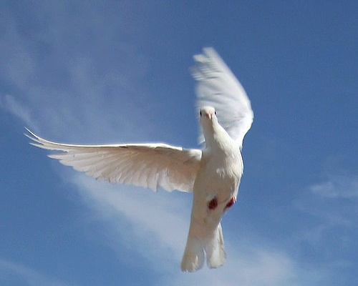
Муниципальное бюджетное дошкольное образовательного учреждения
«Детский сад № 19 «Сказка»
художественно – эстетического воспитания детей.
Детский проект:
«Мир танца»

Slide 2
Разработчик:
Москвичева Татьяна Владимировна
Участники проекта:
Воспитатели: Егораева Елена Валентиновна
Воспитанники старшей группы
Тип проекта:
Информационно- творческий

Slide 3
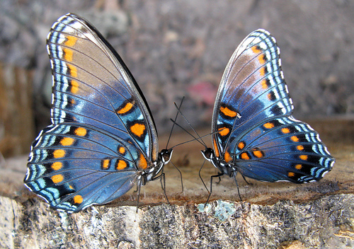
Реализация проекта:
Проект рассчитан на три месяца
с 11 января по 01 апреля 2017 года.
Основные направления деятельности:
Практическая:
Беседы, творческая деятельность в музыкальном кружке, просмотр
иллюстраций, музыкальных клипов с разными видами танцев,
музыкальные развлечения, тематические утренники, физкультурные
досуги, презентации проектов.
Обогащение предметно – развивающей среды:
Оформление уголка «Мир танца», оформление уголка «Национальные
костюмы», оформление выставки «Танцы наших детей», изготовление
атрибутов к танцам.

Slide 4
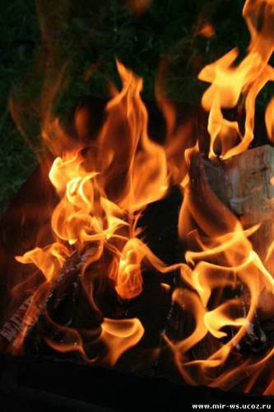
Актуальность:
В системе гармоничного развития детей младшего дошкольного возраста
следует отметить, что большим, но недостаточно используемым
педагогическим потенциалом обладают танцы.
Танцы способствуют развитию у детей пластики и красоты движений,
развивают индивидуальные способности , формируют адекватную
самооценку, помогают обрести уверенность в собственных силах, дают
толчок к постоянному саморазвитию и самосовершенствованию, а также
закладывают поведенческие основы межличностного взаимодействия.
Педагогический потенциал танцев заключается в их позитивном влиянии на
физическое, интеллектуальное, нравственное, эстетическое и социально-
психологическое развитие подрастающего поколения, на его адаптацию,
социализацию, самореализацию.

Slide 5
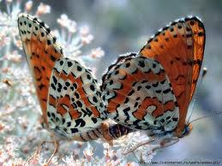
Цель:
Учить детей исполнять танцевальные движения,
соединять их в единый рисунок.
Задачи:
Учить выполнять элементы танцевальных движений
Знакомить детей с видами танцев
Развитие у детей эмоциональной выразительности
в танце
Развивать умение детей использовать полученные
знания в творческой деятельности

Slide 6
Диагностика на начало проекта

Slide 7
Ожидаемые результаты:
У детей расшириться представление о видах танцев
Воспитанники научаться исполнять танцевальные движения и соединять их в
единый рисунок.
На музыкальных занятиях дети познакомятся с «миром русского народного танца?
Просмотрят видео ролики «Русские хороводы» ансамбля «Берёзка», познакомятся с выполнением
танцевальных движений русского народного танца.
На музыкальных занятиях дети разучат танцы: «Яблочко», «Морячка», «Матрёшки»,
,«Весёлая пляска», «На деревне девицы», хоровод «Берёзка»,
хоровод «Танец с цветами»
Дети примут участие в;
Утреннике «День защитника отечества «Как Баба-Яга провожала Лешего в армию»; утреннике к 8 марта « Мама дорогая»; в концертной программе «Танцы, танцы, танцы»;
в развлечении «В стране танца»
На физкультурных занятиях дети изучат музыкально – ритмические композиции:
«С флажками», «Путешествие», «Музыка и дети».
Родители примут активное участие в оформлении выставки «Мир танца»,
«Мир танца глазами детей», в подготовке декораций для развлечения «В стране танцев»

Slide 8
Этапы проекта:
Этапы работы | Содержание работы | Сроки выполнения | Ответственное лицо
Организационно- подготовительный | Изучение метод. Литературы о различных видов танцев Беседа с родителями о содержании и реализации проекта Разработка конспектов, к занятиям, подбор материалов | С 11.01.2017 по 17.01.2017г. | Москвичева Т.В.
Основной | Реализация проекта | С 17.01.2017г. по 01.04.2017г. | Москвичева Т.В. .
Заключительный | Обобщение результатов Анализ деятельности | С 25.03.2017г. По 01.04.2017г. | Москвичева Т.В.

Slide 9
Перспективный план проекта:
Дата проведения | Познавательная и творческая деятельность | Ответственный
11.01.2017 | Ознакомление родителей с перспективным планом детского проекта «Мир танца» | Москвичева Т.В.
14.01. 2017 | Беседа с детьми «Виды танцев» Просмотр презентации «Русский народный танец» | Москвичева Т.В.
17. 01. 2017 | Музыкальное занятие «Мир русского народного танца» Просмотр видео – ролика «Русские хороводы». | Москвичева Т.В. .
20.01.2017 | Музыкальное занятие Просмотр видео ролика - танец «Малина» в исполнении Детской танцевальной группы «Талисман» Знакомство детей с элементами русского народного танца Консультация для воспитателей «Использование танцевальных движений на физкультурных занятиях» | Москвичева Т.В.

Slide 10
20.01.2017 | Физкультурное занятие под музыку Разучивание Музыкально – ритмических движений с флажками | Москвичева Т.В. Егораева Е.В. .
21. 01. 2017 | Беседа «Русские народные костюмы» | Москвичева Т.В.
21. 01.2017 | Совместно с родителями оформление уголка «Русские народные костюмы» | Москвичева Т.В.
24. 01.2017 | Физкультурное занятие под музыку Разучивание МРК «Путешествие» Бурениной | Москвичева Т.В. Егораева Е.В.
24. 01. 2017 | Семинар – практикум для воспитателей «Выполнение танцевальных элементов» | Москвичева Т.В.
26. 01. 2017 | Музыкально- физкультурный досуг «Соревнование с Хотабычем» | Москвичева Т.В. Егораева Е.В.
28.01.2017 | Консультация для воспитателей «Использование схемы танца при разучивании танцевальных элементов» | Москвичева Т.В.

Slide 11
31.01.2017 | Оформление музыкального уголка совместно с родителями и воспитателями «Мир танца» | Москвичева Т.В. Егораева Е.В.
01.02.2017 | Беседа с детьми «Спортивные танцы» Просмотр видео – ролика «Спортивные танцы» Разучивание танца с цветами | Москвичева Т.В.
04.02.2017 | Оформление фото выставки «Мир танца» совместно с родителями | Москвичева Т.В.
04.02.2017 | Музыкально – тематическое занятие «Разучиваем русский народный танец с матрёшками» «Хороводный шаг», «Полочка», «Пружинка», «Ковырялочка». | Москвичева Т.В. .
08.02.2017 | Музыкальное занятие Просмотр видео ролика – танец моряков «Морячка» Разучивание танца с мальчиками «Морячка» | Москвичева Т.В.
09.02.2017 | Физкультурное занятие под музыку МРК с флажками, МРК «Путешествие» | Москвичева Т.В Егораева Е.В.
10.02.2017 | Музыкальное занятие Разучивание последовательных танцевальных элементов танца «Морячка» Отрабатываем танцевальные движения с мальчиками Танца «Морячка» | Москвичева Т.В.

Slide 12
11.02.2017 | Беседа с детьми «Костюмы для спортивного танца» Просмотр презентации «Костюмы для спортивного Танца» | Москвичева Т.В. Егораева Е.В.
15.02.2017 | Музыкальное занятие Закрепляем умение водить хороводы «Хороводный шаг»; Отрабатываем элементы танцев: «Яблочко», «Морячка» | Москвичева Т.В.
16.02.2017 | Беседа с детьми «Бальные танцы» Просмотр фотографий , презентации и видео ролика С бальными танцами | Москвичева Т.В.
17.02.2017 | Физкультурное занятие под музыку Разучиваем МРК «Музыка и дети» с элементами спортивного танца; повторяем танец с лентами «Танец с цветами» | Москвичева Т.В. Егораева Е.В.
22. 02.2017 | Утренник посвященный дню защитника отечества «День защитника отечества «Как Баба Яга провожала Лешего в армию» | Москвичева Т.В.
24.02.2017 | Консультация для родителей «Танец как вид искусства» Беседа с детьми «История танца» | Москвичева Т.В.
25.02.2017 | Музыкально – игровая деятельность с детьми Хоровод «Тёмным лесом», игра «Золотые ворота», Игра «Шёл козёл по лесу», игра «Колпачок» | Москвичева Т.В.

Slide 13
22.02.2017 | Музыкальное развлечение «Масленица» | Егораева Е.В. Москвичева Т.В.
01.03.2017 | Консультация для воспитателей «Корригирующие упражнения, способствующие развитию хореографических данных у детей» | Москвичева Т.В.
01.03.2017 | Музыкальное занятие Знакомство с основными элементами классического танца. Повторяем парный танец «Веселая полька»; Повторяем танец «Разноцветная игра» | Москвичева Т.В.
02.03.2017 | Физкультурное занятие под музыку МРК с цветами «Музыка и дети» Танец с лентами «Танец с цветами» | Москвичева Т.В.
03.03.2017 06.03.2017 | Утренник посвящённый международному женскому Дню «Мама дорогая» | Москвичева Т.В. Егораева Е.В.
09.03 .2017 | Музыкальная деятельность с детьми Знакомство детей с русским народным танцем «На деревне Девицы»; Продолжаем разучиваем танец «Матрёшки» | Москвичева Т.В.
10.03.2017 | Музыкальное занятие Разучиваем хоровод «Берёзка» с платочками Знакомство детей с танцем «Поссорились – помирились» | Москвичева Т.В.

Slide 14
13.03.2017 | Музыкальная деятельность с детьми Отрабатываем танцевальные элементы р.н. танца «На деревне девицы»: «Полочка», «Ковырялочка», «Вертушка», «Пружинка» | Москвичева Т.В. .
14.03.20117 | ИЗО деятельность Рисование «Мир танца глазами детей» | Егораева Е.В.
15.03.2017 | Музыкальное занятие Хоровод «Берёза» с платочками; Танец «Поссорились – помирились» и муз. игра «Флажок» | Москвичева Т.В.
15.03.2017 | ИЗО деятельность с детьми Аппликация «Сарафан для матрёшки» | Егораева Е.В..
16.03.2017 | Беседа «Что такое балет?» ИЗО деятельность с детьми Лепка «Балерина» | Москвичева Т.В. Егораева Е.В.
17.03.2017 | Консультация «Музыкальный фольклор, игровая песня как вариант основы постановки народного детского танца» | Москвичева Т.В.
17.03.2017 | Музыкальная деятельность с детьми Повторение танца «Гномики», «Морячка». Продолжаем разучивать р.н. танец «На деревне девушки» | Москвичева Т.В.
20-21.03.2017 | Подготовка костюмов к концерту «В стране танца» | Москвичева Т.В. Егораева Е,В.
23-24.03.2017 | Подготовка атрибутов , декораций к развлечению «В стране танца» | Москвичева Т.В. Егораева Е.В.
30.03.2017 31.03.2017 | Концертная программа «Танцы, танцы, танцы» Презентация проекта «Мир танца» Развлечение «В стране танца» | Москвичева Т.В. Егораева Е.В.

Slide 15
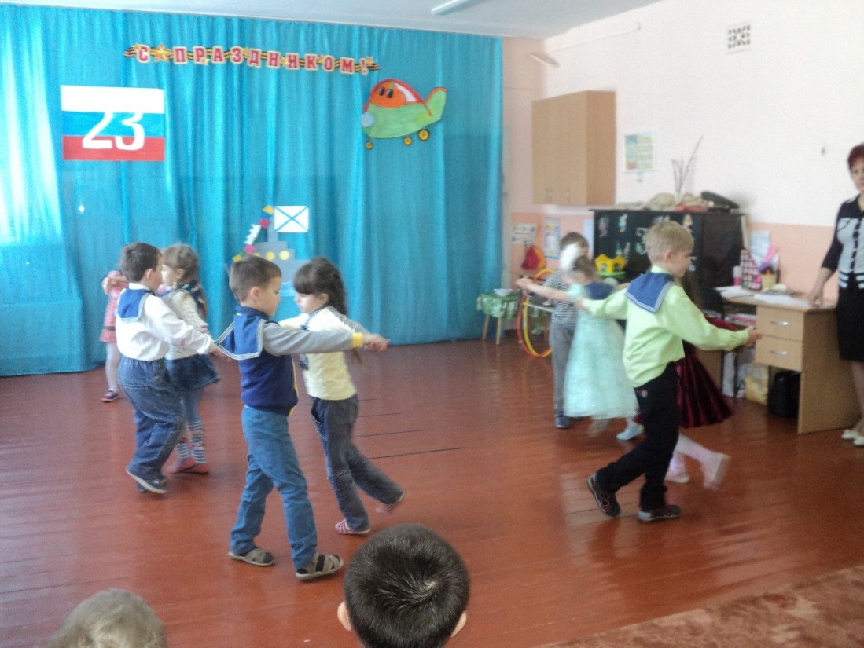
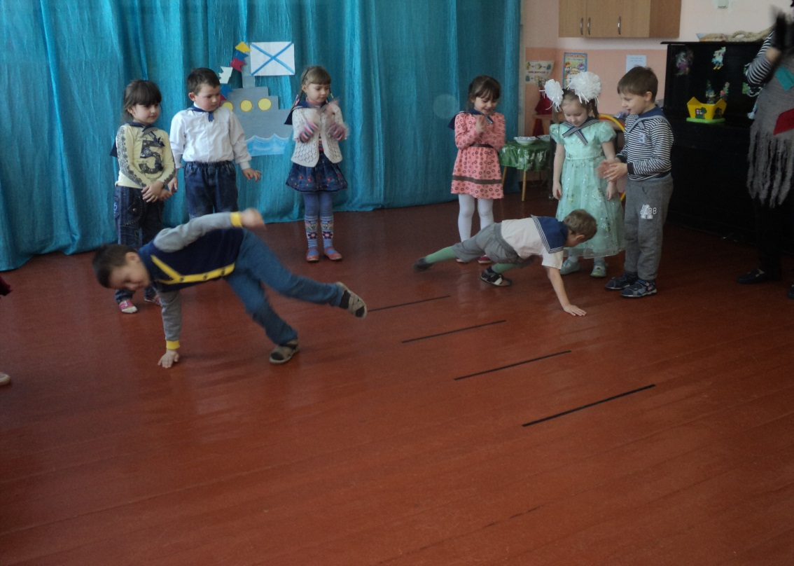
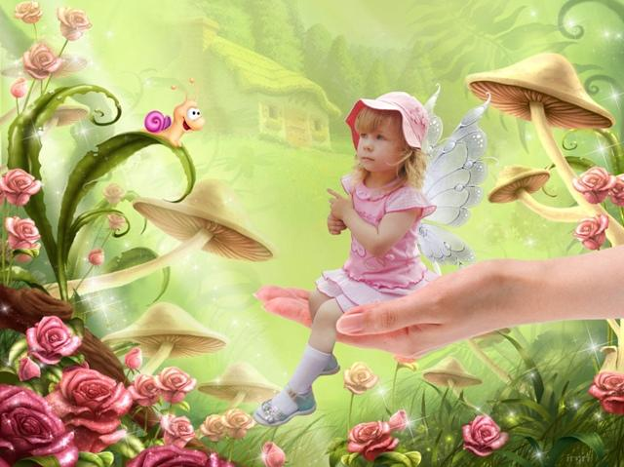
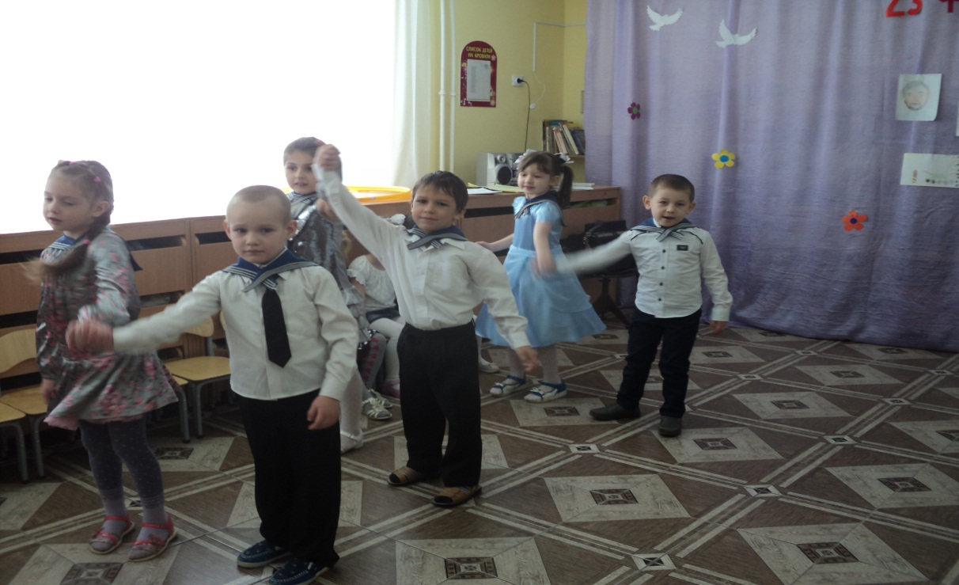
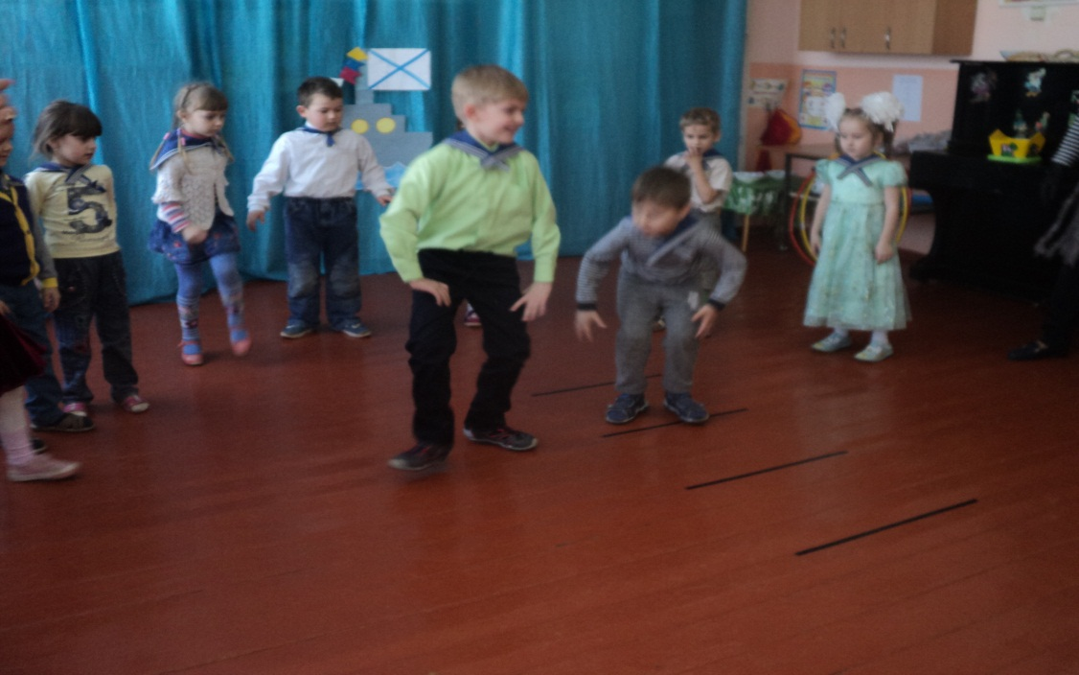
23 февраля

Slide 16
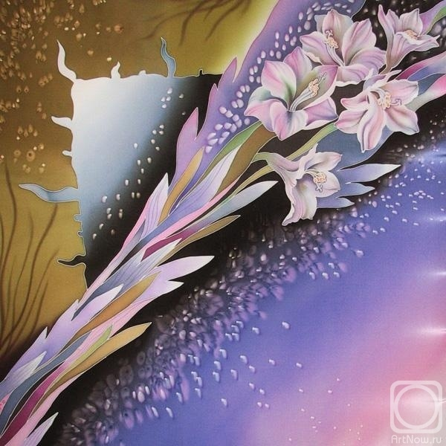
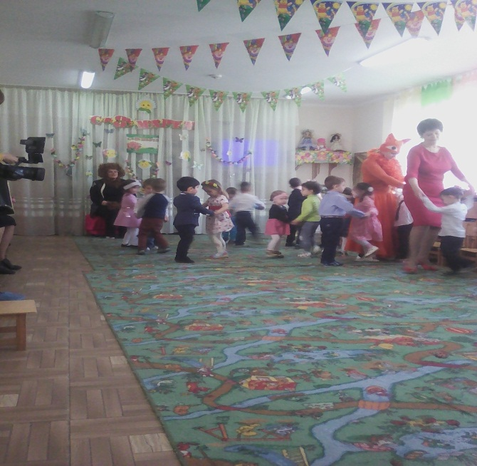
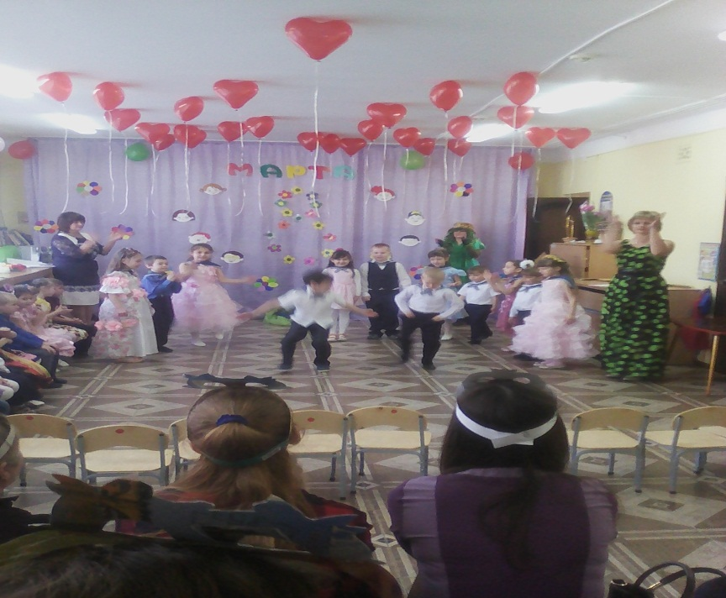
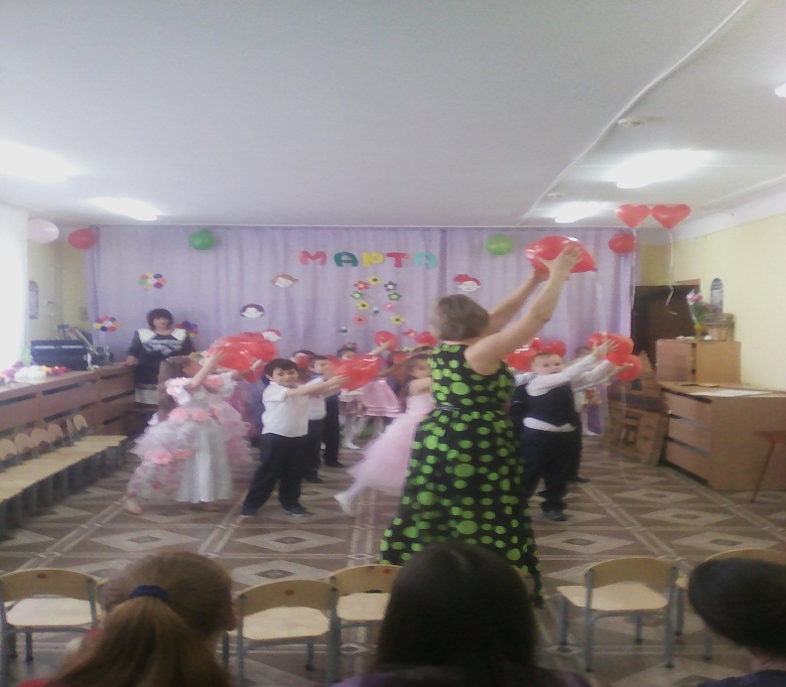
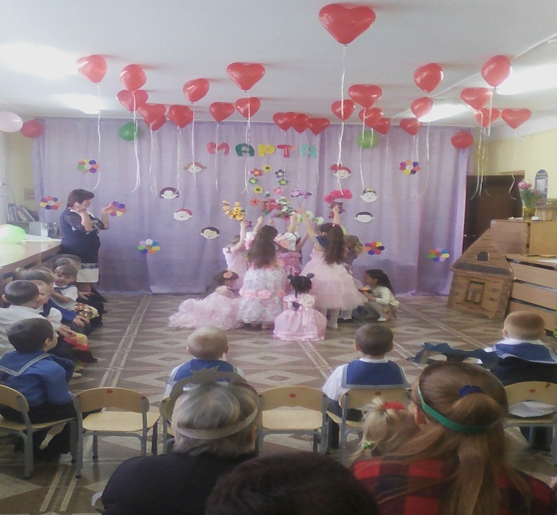
ТАНЦЫ НА 8 МАРТА

Slide 17
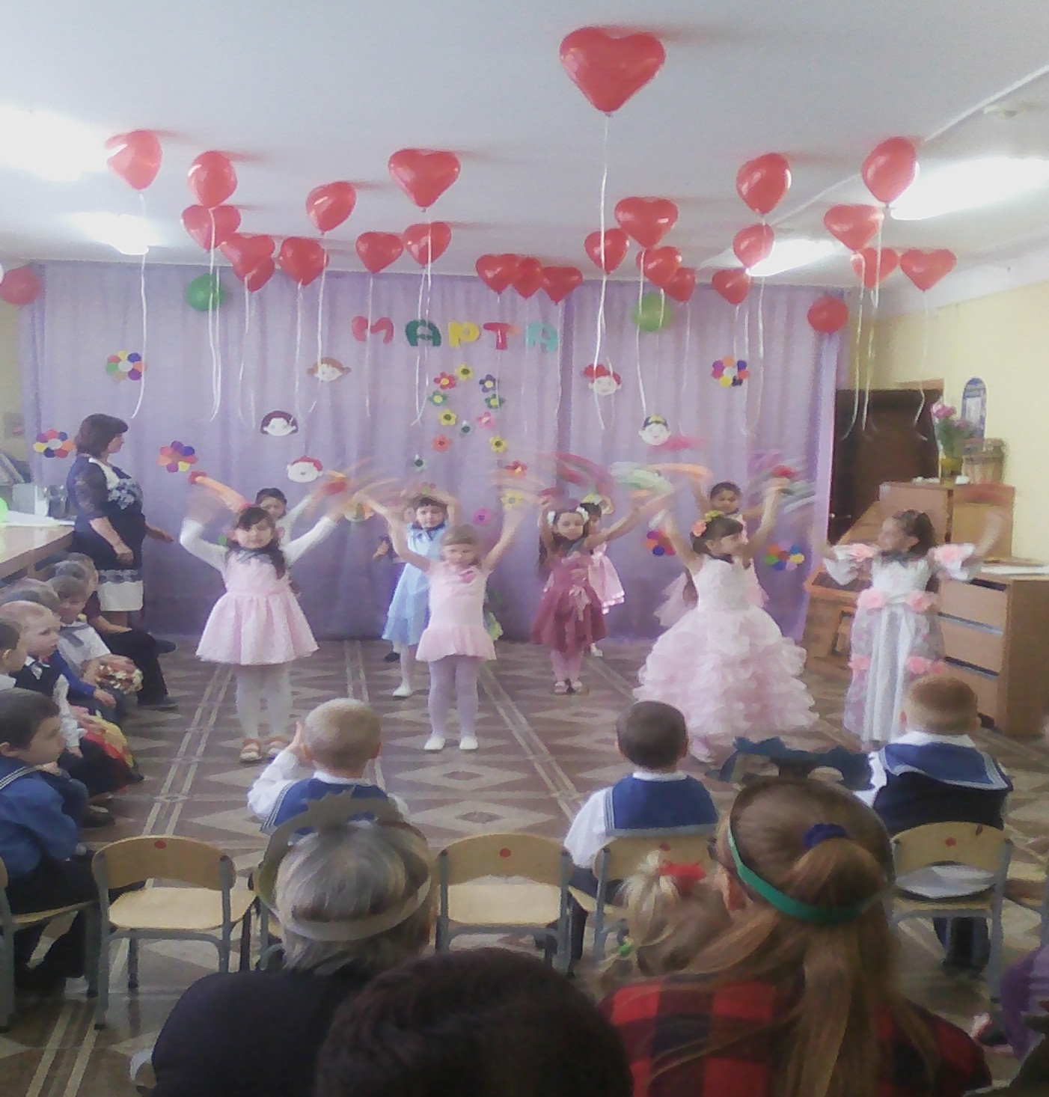
ТАНЕЦ С ЦВЕТАМИ

Slide 18
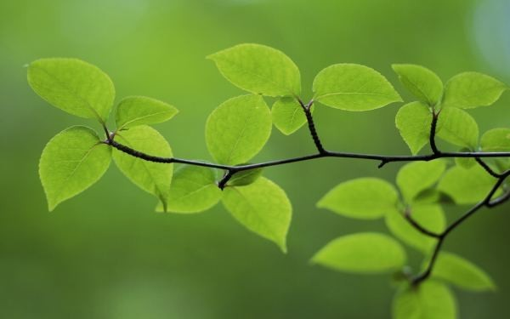
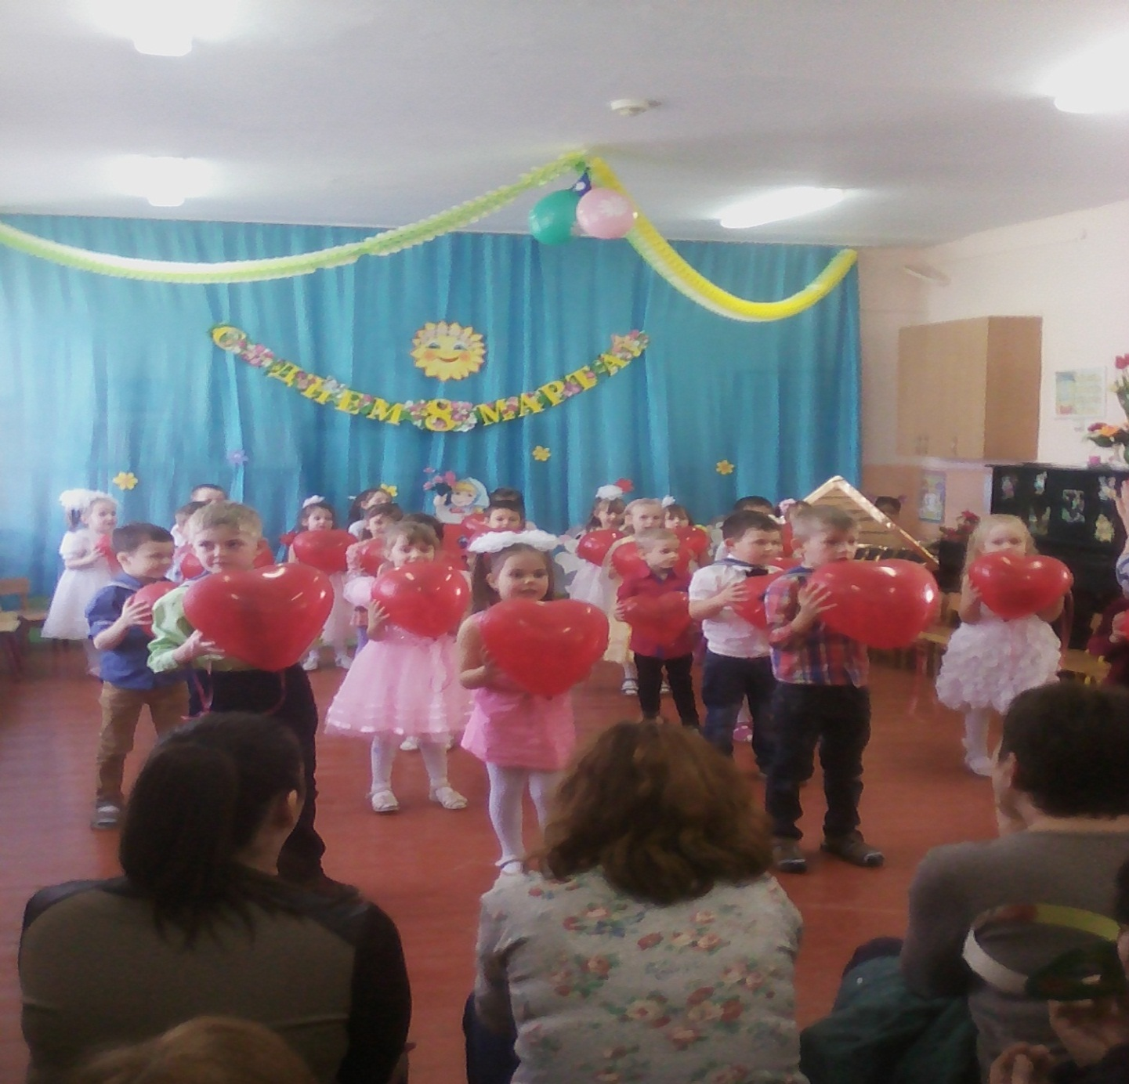
«ТАНЕЦ С ШАРАМИ»

Slide 19
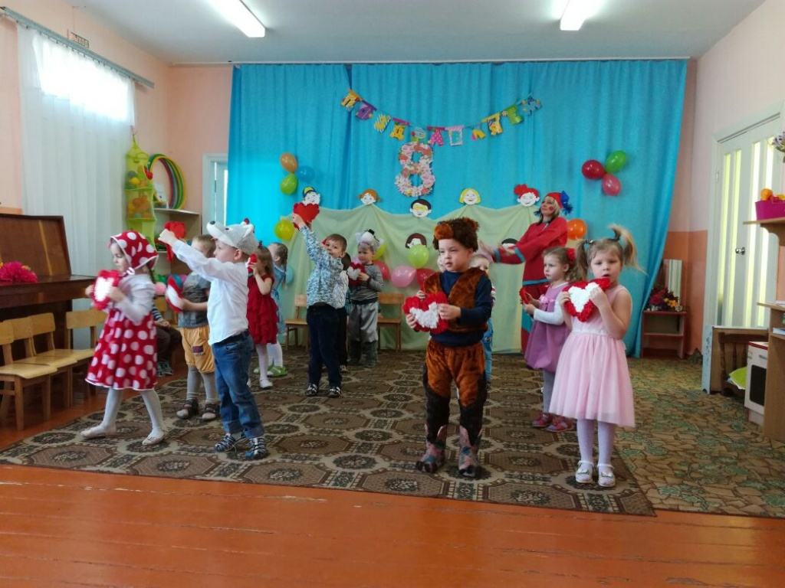
«ТАНЕЦ С СЕРДЕЧКАМИ»

Slide 20
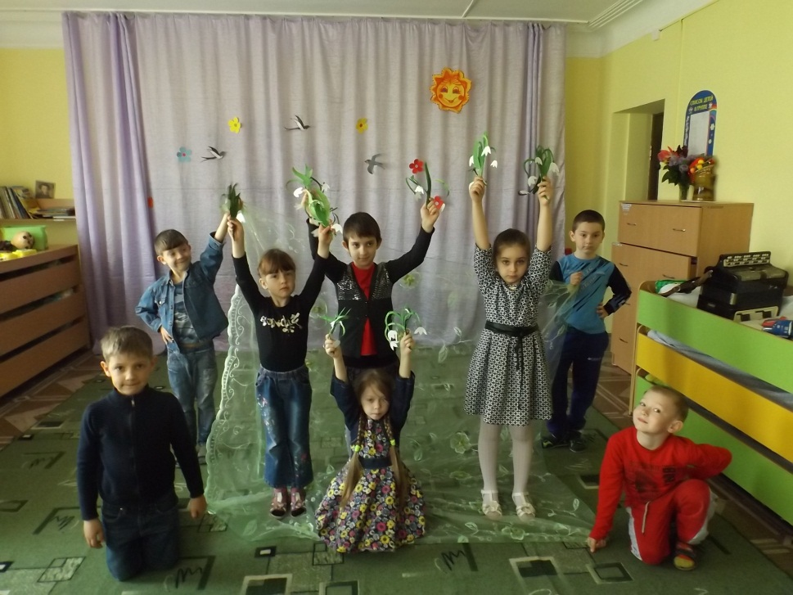
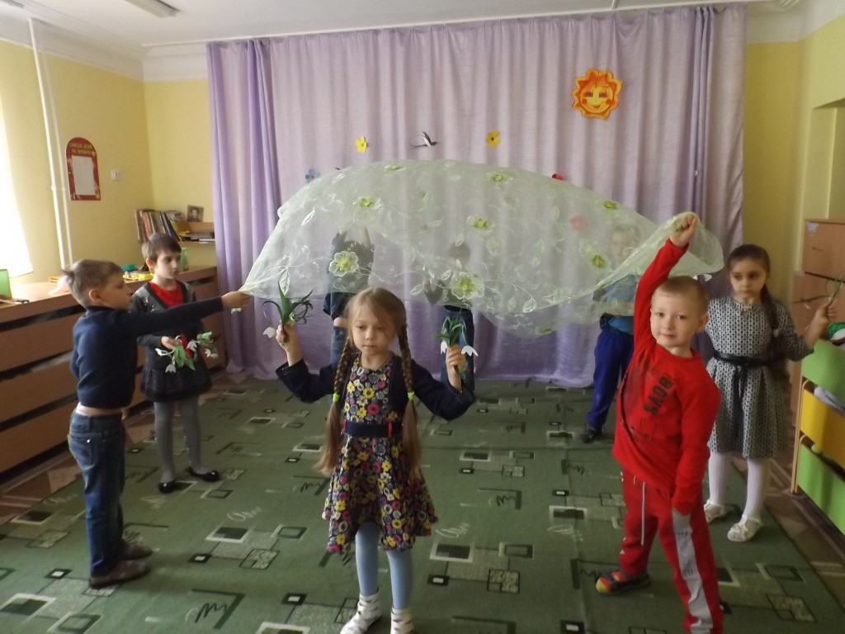
«ВЕСЕННИЙ ТАНЕЦ»

Slide 21
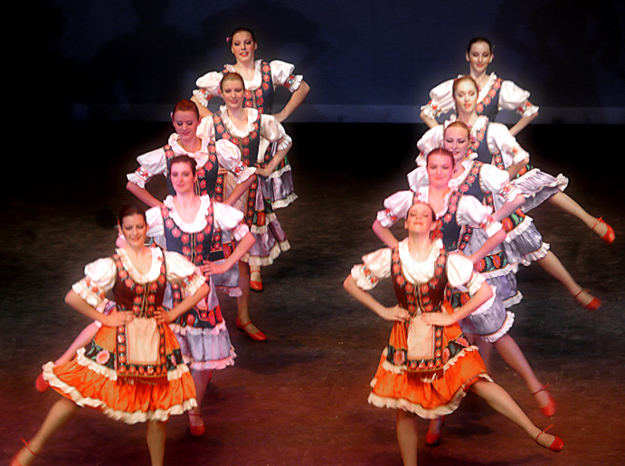
Результаты проекта:
У детей расширились представление о видах танцев
Воспитанники научились исполнять танцевальные движения и соединять их в
единый рисунок.
На музыкальных занятиях дети познакомились с «Миром русского народного танца?
Просмотрели видео ролики «Русские хороводы» ансамбля «Берёзка», познакомились с выполнением
танцевальных движений русского народного танца.
На музыкальных занятиях дети разучили танцы: «Морячка», «Полька»,
, «Весёлая пляска», «Танец с сердечками», танец «Бабка - Ёжка»,
«Танец с цветами».
Дети участвовали: в
Утреннике «День защитника отечества в деревне «Как Баба Яга провожала Лешего в армию»; утреннике к 8 марта « Мама дорогая»; в концертной программе в развлечении «В стране танца»
На физкультурных занятиях дети изучили музыкально – ритмические композиции:
«С флажками», «Путешествие», «Музыка и дети».
Родители активно участвовали в оформлении выставки «Мир танца»,
«Мир танца глазами детей», в подготовке декораций для развлечения «В стране танцев»

Slide 22
Диагностика по итогам проекта:

Slide 23
Сравнительная диаграмма:

Slide 24
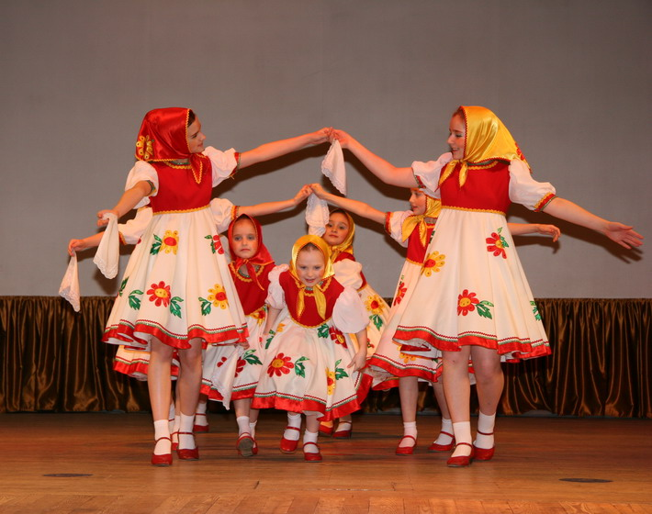
Спасибо за внимание!

